Slide 1

LOSS DISTRIBUTION APPROACH WITH MONTE CARLO SIMULATION
Laboratorio di simulazioni finanziarie
Erik Holler, Elia Scarparo, Stefano Zampiero

Slide 2
RISCHIO OPERATIVO

Slide 3
Rischio operativo
Rischio di perdite dovute a inadeguati processi interni, errori umani, carenze nei sistemi operativi o a causa di eventi esterni.
Ogni banca deve maturare una definizione interna di rischi operativi, in funzione del proprio business e dei propri requisiti organizzativi.
Working paper 09/2001, Comitato di Basilea.

Slide 4
Fonti di rischio operativo
Processi interni
01
Risorse umane
02
Sistemi tecnologici
03
Fattori esterni
04

Slide 5
Linee di business
Corporate finance
Negoziazione e vendite
Retail banking
Commercial banking
Pagamenti e regolamenti
Gestioni fiduciarie
Asset management
Negoziazione al dettaglio

Slide 6
Approcci alla gestione del rischio operativo
Qualitativo
Quantitativo
Metodo dell’indicatore semplice
Metodo standard
Metodi avanzati di misurazione:
Loss Distribution Approach

Slide 7
LOSS DISTRIBUTION APPROACH: PREVIEW

Slide 8


Loss Distribution Approach
$dove k$~Poisson($λ$) e Xi~Logn($μ$,$σ^{2}$) (i=1, …, N)
$$L=\sum_{i=1}^{k}{X_{i}}$$

Slide 9

Distribuzione di Poisson: frequency
$p\left(x\right)=\frac{λ^{x}}{x!}ⅇ^{−λ}$ con $O<λ<∞$ dove $X \sim P(λ)$
E(X) = λ e VAR(X) = λ
$$F\left(x\right)=\sum_{k=0}^{x}{\frac{λ^{K}⋅ⅇ^{−λ}}{k!}}$$

Slide 11

Distribuzione lognormale: severity
$$f\left(x\right)=\frac{ⅇ^{\frac{−{\left(\log\left(x\right)−μ\right)}^{2}}{2σ^{2}}}}{\sqrt{2πσ^{2}x}}$$

Slide 12
Indicatori di rischio: il Var
Misura di rischio che sintetizza il rischio di perdite operative e cioè l’incertezza della variabile casuale L.
Il VAR si definisce come la massima perdita in un certo intervallo di tempo [t,T] con un dato livello di confidenza (1-α).

Slide 13
LOSS DISTRIBUTION APPROACH: MONTECARLO SIMULATION

Slide 14
Applicazioni: modellizzazione della perdita e simulazione Monte Carlo
Definizione delle distribuzioni di severity e frequency partendo dai dati;
Generazione di un numero sufficiente di scenari di frequency e severity:
si genera un certo numero casuale n estraendolo dalla distribuzione di frequency;
si generano n variabili x_{i} campionate dalla distribuzione di severity;
Si sommano le n variabili xi individuate e si trova L (perdita operativa);
Si ripete il processo per un numero sufficientemente grande di scenari e si studia la distribuzione delle perdite operative così ottenuta;
Dalla distribuzione cumulativa empirica di L si individua il VaR come percentile al livello desiderato.

Slide 18
Ipotesi formulate
Per costruire la distribuzione aggregata è necessario partire dalle assunzioni che:
tutti gli eventi siano reciprocamente indipendenti;
il costo di ogni “incidente” sia identicamente distribuito;
la distribuzione di frequency e quella di severity siano indipendenti.

Slide 19
Aggregazione delle classi di rischio
Il calcolo del requisito patrimoniale complessivo a fronte del rischio operativo può essere effettuato sommando i requisiti di capitale determinati per ciascuna Business Line e tipologia di evento.
Oppure si può tener conto delle correlazioni tra i vari rischi operativi e le diverse linee di business, con modelli di stima delle correlazioni.

Slide 20
CAPITAL AT RISK

Slide 21
Capital At Risk
Capitale necessario a coprire una perdita potenziale entro un determinato livello di confidenza ed entro un determinato orizzonte di tempo.
Il Capitale economico permette di allocare alle diverse linee di business della banca la giusta quantità di capitale per valutarne poi la reddittività.
Il capitale economico è pari alla perdita inattesa e cioè alla differenza tra la perdita corrispondente ad un determinato livello di confidenza scelto dalla banca e alla perdita attesa.

Slide 22
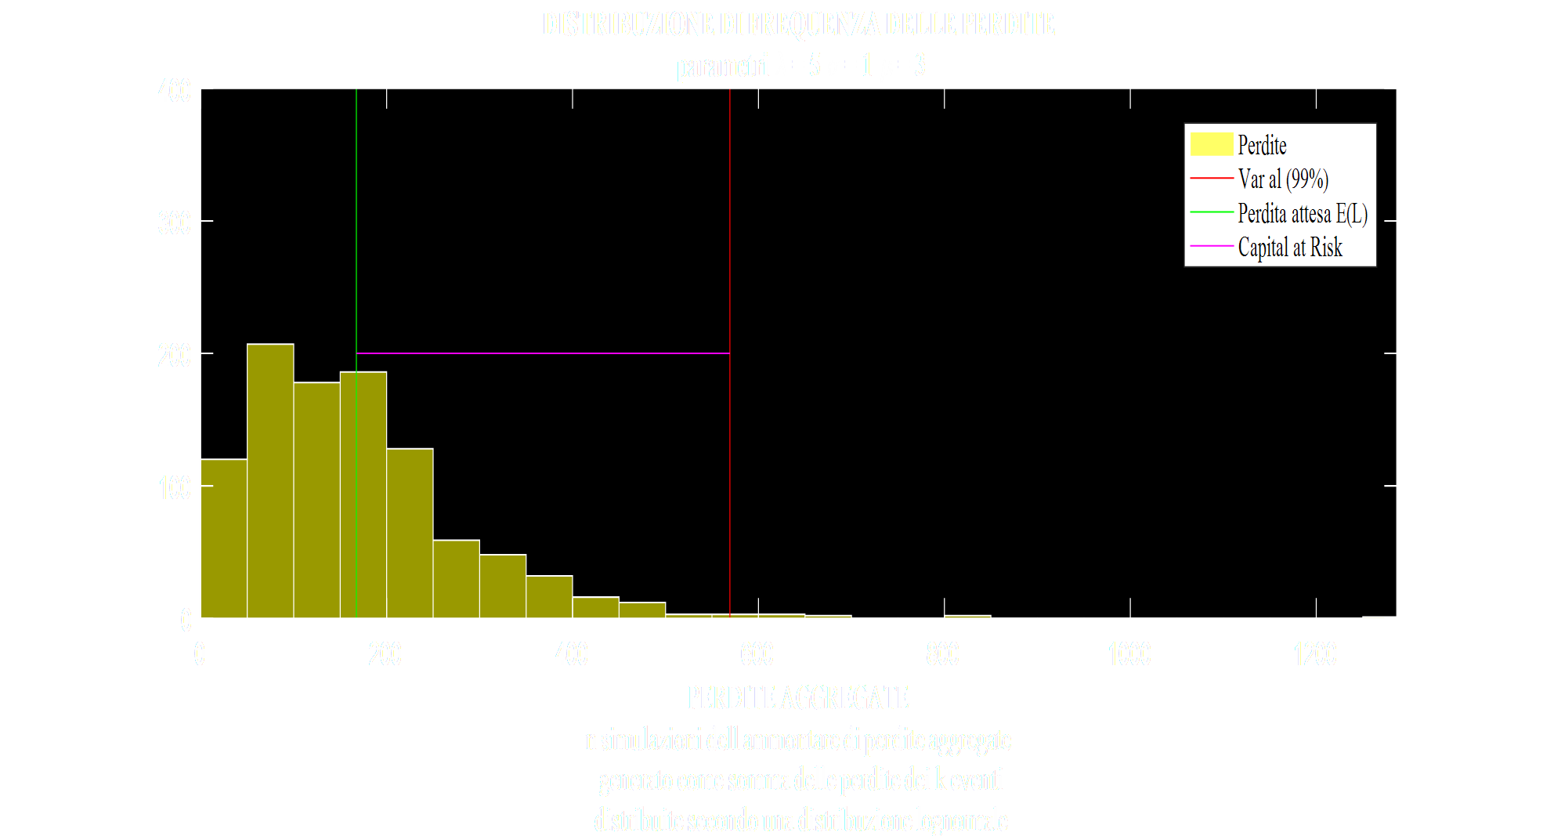

Slide 23
Fonti
Loss distribution approach for operational risk, A. Frachot, P. Georges & T. Roncalliy, Groupe de Recherche Operationnelle, Credit Lyonnais, France, 2001
[Wiley Series in Probability and Statistics] Klugman, S.A. and Panjer, H.H. and Wilmt, G.E. – Loss Models_From Data to Desicions, 2012
Presentazione PPT del Professor Michele Bonollo dell’Università degli Studi di Padova sul tema: Rischi Operativi e Basilea 2. Modelli, metodi e problematiche applicative. Link web: http://slideplayer.it/slide/537049/
Presentazione PPT della Professoressa Simona Cosma dell’Università del Salento sul tema: Il calcolo del VAR operativo mediante la metodologia stocastica parametrica. Link web: http://docplayer.it/35191968-Il-calcolo-del-var-operativo-mediante-la-metodologia-stocastica-parametrica-simona-cosma.html .

